Slide 1
S Dedolesom hľadáme
ponožky
(počítame do 100 - okienkové)

Slide 2
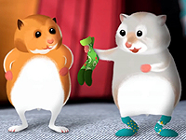
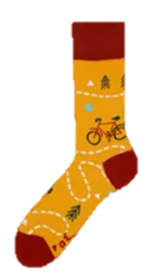
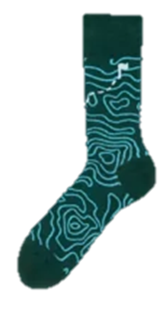
Hľadám ponožku do páru
63 – = 29
36
34
44

Slide 3
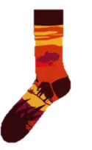
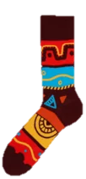
Hľadám ponožku do páru
17 + = 41
26
34
24

Slide 4
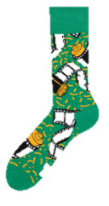
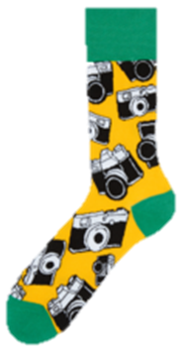
Hľadám ponožku do páru
– 45 = 29
16
74
64

Slide 5
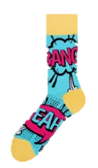
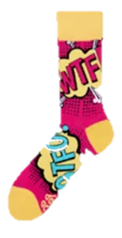
Hľadám ponožku do páru
+ 47 = 75
28
32
24

Slide 6
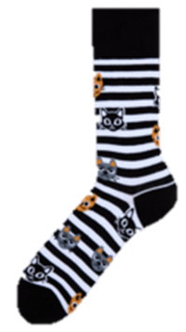
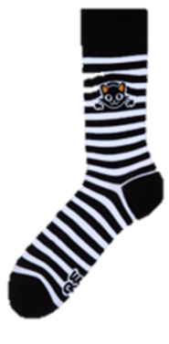
Hľadám ponožku do páru
56 + = 92
26
34
36

Slide 7
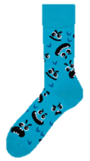
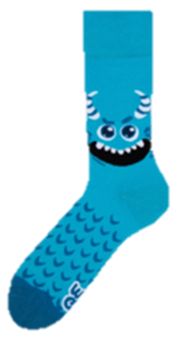
Hľadám ponožku do páru
85 – = 47
36
38
32

Slide 8
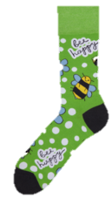
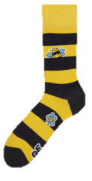
Hľadám ponožku do páru
+ 56 = 81
25
35
27

Slide 9
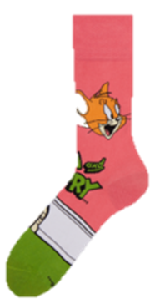
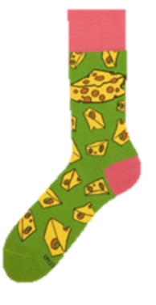
Hľadám ponožku do páru
– 38 = 42
4
80
76

Slide 10
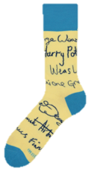
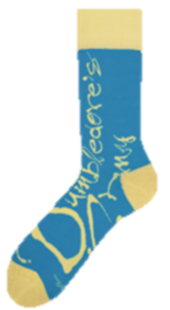
Hľadám ponožku do páru
23 + = 61
32
28
38

Slide 11
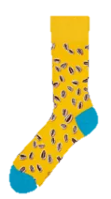
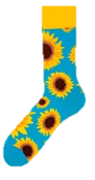
Hľadám ponožku do páru
– 49 = 42
47
7
91

Slide 12
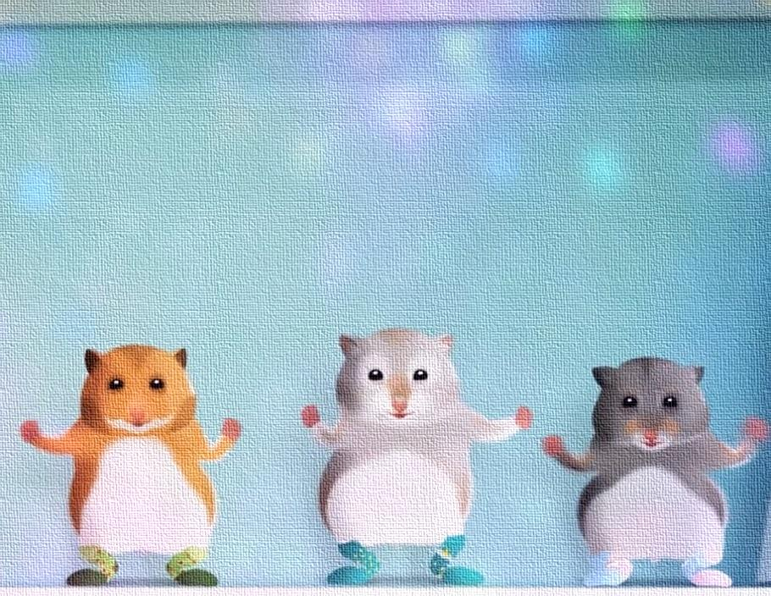
Použité obrázky: internet

